Slide 1


Slide 2
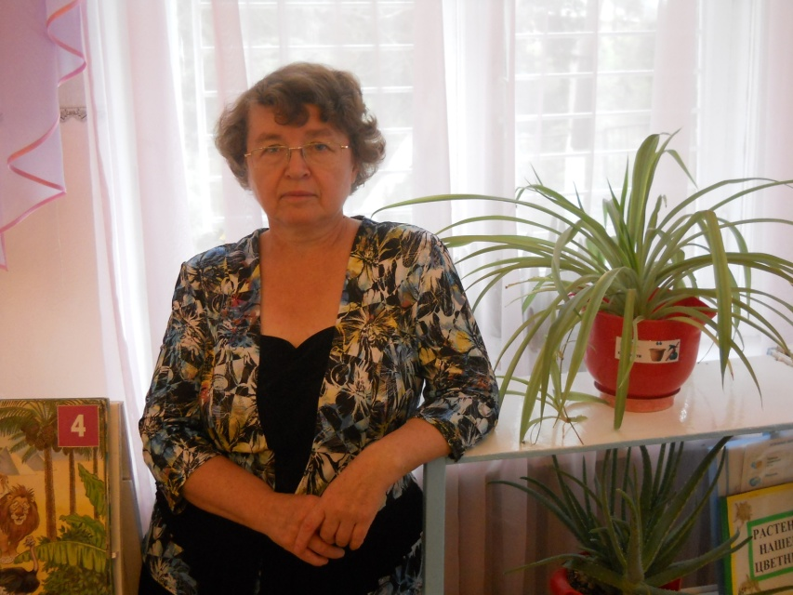
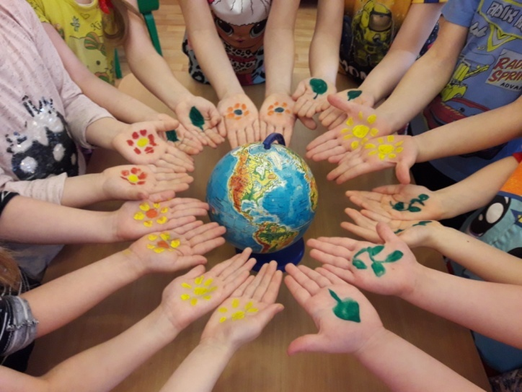
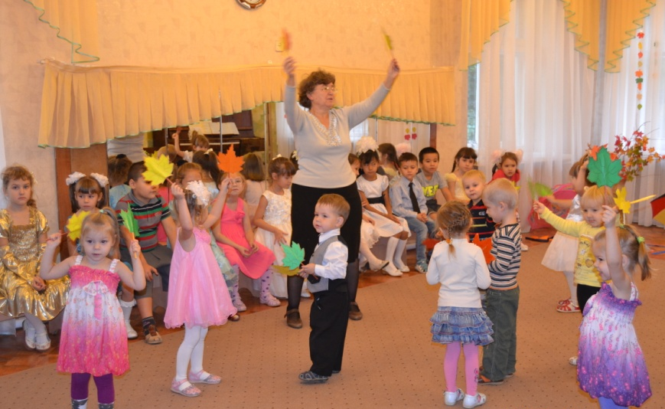
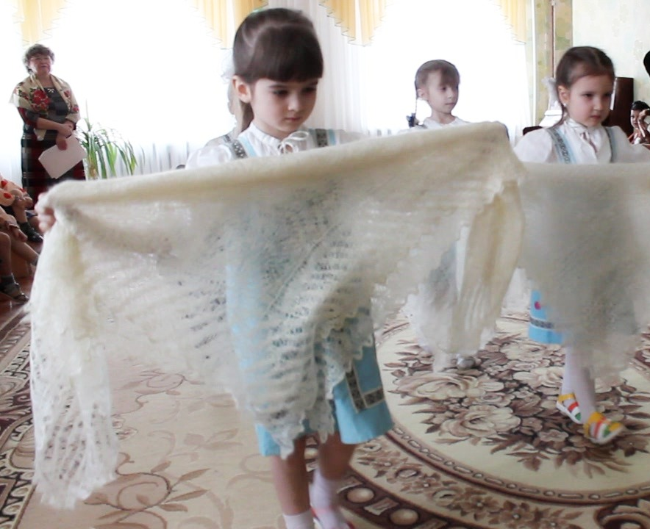
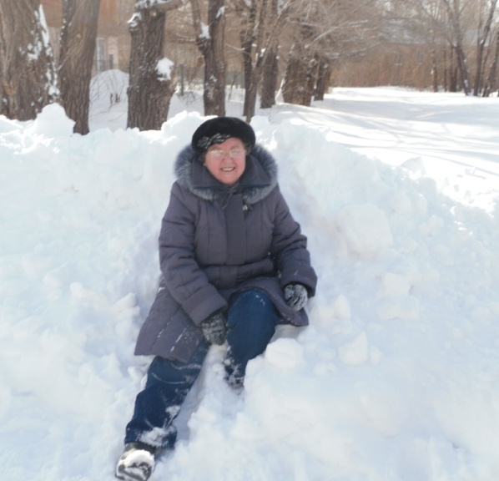
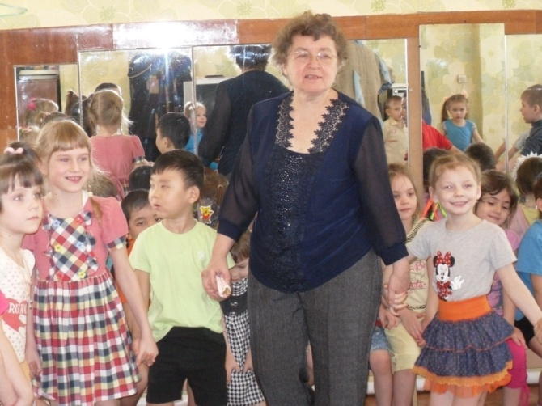
Воспитатель МДОАУ «Детский сад № 53»г.Орска
Кочергина Людмила Михайловна

Slide 3
Когда родители отдают своего ребенка в детский сад, они хотят чтоб их чадо чувствовало себя комфортно и воспитатели относились к нему с теплотой и заботой. Если их ребенок ходит в детский сад с удовольствием, то они могут спокойно трудиться, не переживая за него. Таким воспитателем, которому можно доверить своего ребенка, является воспитатель МДОАУ «Детский сад № 53» г.Орска Кочергина Людмила Михайловна. Проработала Людмила Михайловна более 30 лет с детьми, для воспитателя это не каторга, а призвание, так как будь этот человек плохим, дети бы его не любили, а работать в такой обстановке не сможет даже самый ярый профессионал!
Она стремится понять каждого ребенка, ведь дети по своей природе пытливые и любознательные исследователи, им всегда интересно всё новое и неизвестное. Поэтому Людмила Михайловна привлекает ребят к труду, готовя с ними различные поделки декоративно-прикладного искусства и участвуя с ними в конкурсах. Она верит, что каждый ребенок от природы талантлив по-своему, нужно лишь суметь это разглядеть и помочь поверить в себя. Людмила Михайловна с гордостью и с присущей ей скромностью от души рада, что в своё время она дарила свою любовь и вложила в каждого воспитанника частичку своей души и сердца.
Активно вовлекает мам и пап в организацию жизнедеятельности групп. Людмиле Михайловне удалось объединить вокруг себя детей и родителей, создать в группах атмосферу взаимопонимания, доверия и поддержки. Людмила Михайловна старается быть для своих воспитанников мудрым, заботливым другом; воспитывать в них доброту, уважение, трудолюбие, справедливость. Дети и родители тепло и уважительно относятся к ней. Они с охотой откликаются на все предложения, рекомендации, прислушиваются к советам. А самое главное, ждут с нетерпением следующий день, чтобы утром опять переступить порог любимой группы и опять увидеть любимого воспитателя. Она не только любящий детей воспитатель, но и грамотный, высокопрофессиональный педагог. Как и любой работник педагогической сферы, придерживается того, что важно воспитать в работе личность, суметь посеять, знания, добро, заставить думать, размышлять и верить.
Надежда Константиновна Крупская говорила: «Только тогда профессия по душе, когда у человека есть интерес к тому делу, которое он делает, когда он влюблен в свою работу, только тогда он может черпать радость в своем труде». Людмила Михайловна – мастер своего дела!

Slide 5
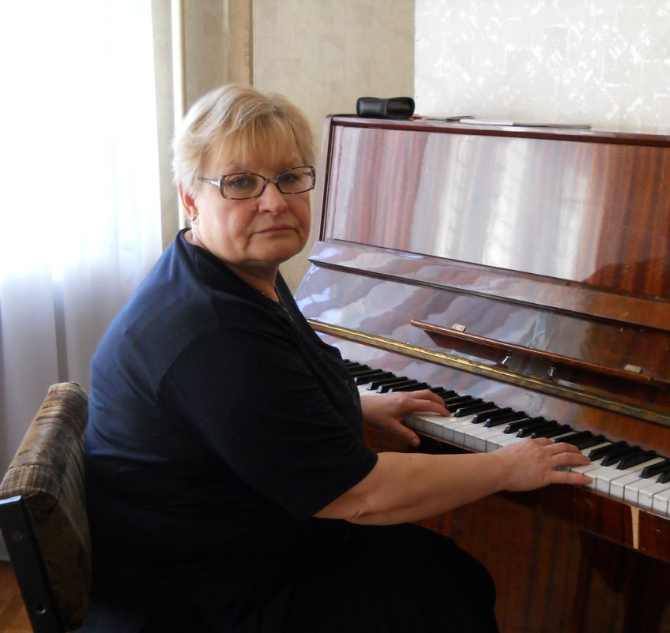
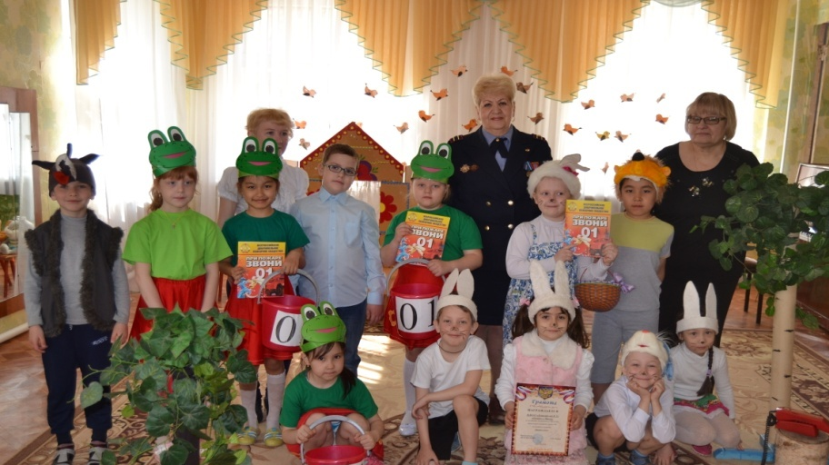
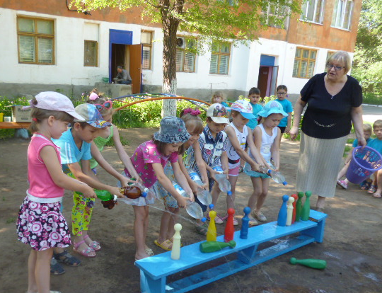
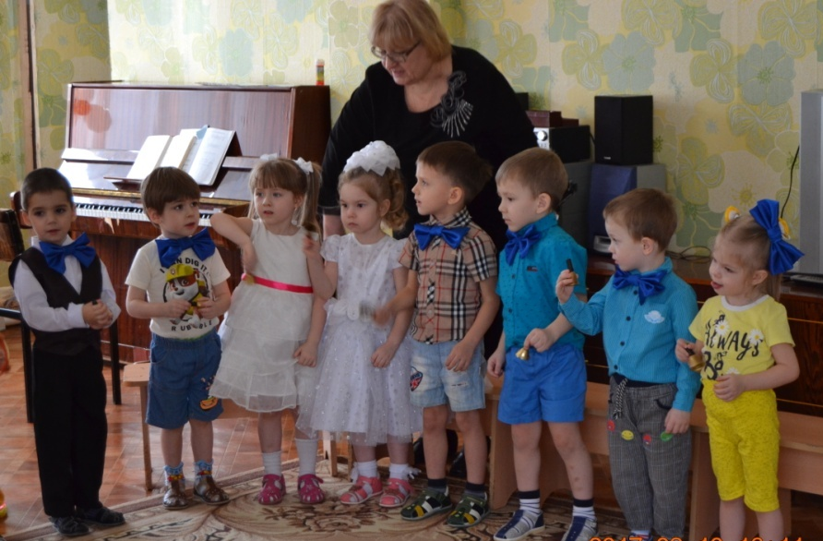
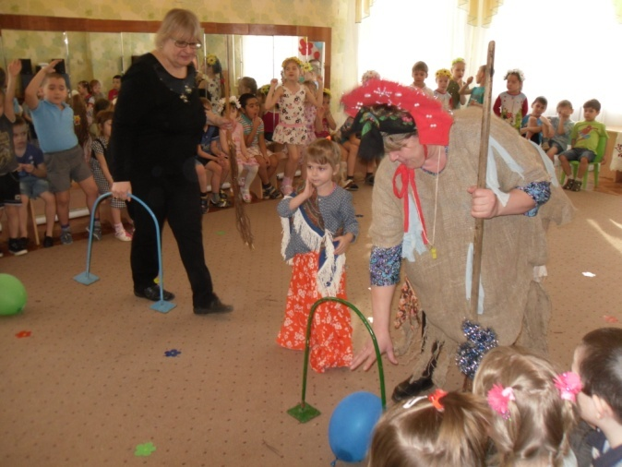
Музыкальный руководитель МДОАУ «Детский сад № 53»г.Орска
Антонова Татьяна Васильевна

Slide 6
Я, воспитатель Чабаненко Олеся Леонидовна проработала с музыкальным руководителем Антоновой Татьяной Васильевной вместе 20 лет. Работая с музыкальным руководителем Татьяной Васильевной, я поняла, что мы команда единомышленников: разделяем успехи группы, обсуждаем проблемы, вырабатываем стратегию. Достигается результативность в работе с детьми и родителями .
Умна, талантлива, энергична, красива! Это все о ней! Но, самое главное это то, что она любит детей! Любит просто так: активных и застенчивых, агрессивных и уравновешенных. Это человек, от которого исходит добро, искренность, свежие идеи. Очень коммуникабельная, она легко находит контакт как с детьми, так и с родителями. Быстро разбирает проблемные ситуации и находит наиболее эффективные способы решения проблемы. Сохранение оптимизма и юмора, умение контролировать свои эмоции - одна из главных черт характера. Человек с многолетним педагогическим стажем и доброй открытой душой.
Татьяна Васильевна чувствует , понимает и принимает педагога. К ней можно обратится за советом, приходят с благодарностью как нынешние, так и бывшие воспитанники. Так зарождается доверие к своему наставнику. Есть доверие, есть диалог, значит, есть понимание, а это так важно в совместной работе воспитателя и музыкального работника. Можно быть педагогом по профессии, но не быть им по призванию. Быть наставником - это призвание. Для меня очень важна помощь и поддержка мудрого человека-наставника.

